Slide 1
KERJA SAMA DENGAN KEMENTRIAN PERTANIAN REPUBLIK INDONESIA DALAM RANGKA PERIJINAN NASKURU
CV MERDI ALAM SAKINA
TAHUN 2010

Slide 2
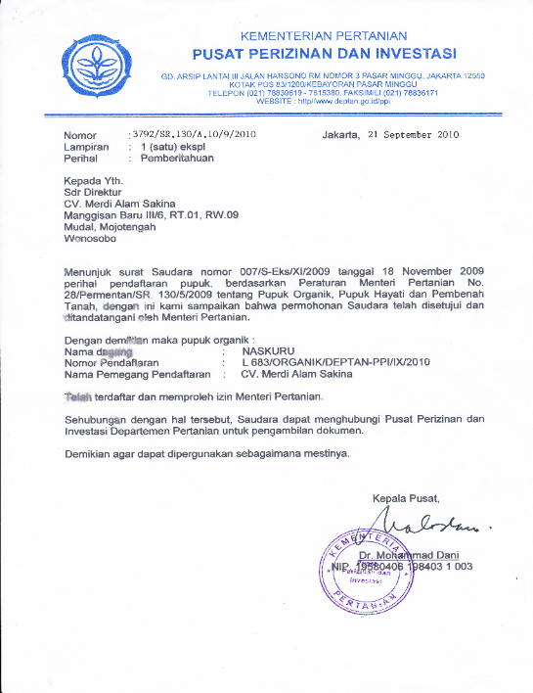
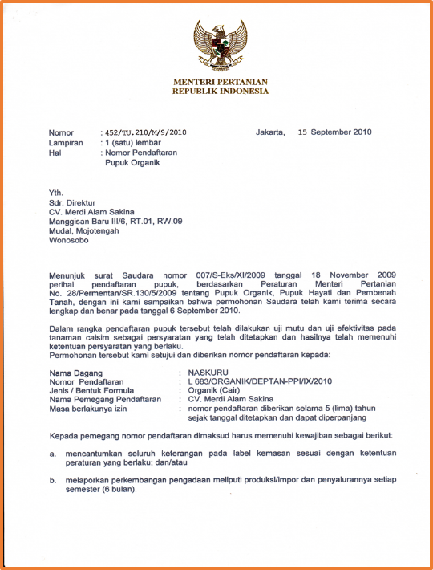

Slide 3
